Slide 1
Использование проблемно-диалогической технологии для формирования у учащихся функциональной грамотности
Терпугова
Екатерина Сергеевна
МБОУ «СОШ №112»
г. Трехгорный

Slide 2
Проблемно-диалогическая технология
Умею
До скорой встречи
Узнаю
Делаем вместе
Спрашиваю
Приобретаю навык
Пробуем
Обсуждаем
Наблюдаю
Здравствуй
грамотность
Функциональная

Slide 3
Ограниченные ресурсы
Личностные особенности
Повышение квалификации (курсы, стажировки, семинары)
Личная траектория роста
Само
образование
Новые образовательные технологии
Ресурсы
Проблемы
Нехватка времени
Методические знания
Разочарование
от неудач
Собственная
инерция
Препятствия
Социальные взаимоотношения
Отсутствие научного знания
ИКТ
компетенции
Неготовность к инновациям
Нехватка опыта

Slide 4
Проф-личн. компетенции
100%
Ресурсы
роста
Проф-личн рост педагога
Проблемы
роста
этапы профразвития, кризисы
Препятствия
роста
Поле возможностей
??%

Slide 5
Функциональная грамотность
Читательская грамотность
Тот, кто может
участвовать во всех тех
видах деятельности, где
грамотность необходима для
эффективного функционирования его
группы и общества и которые дают ему
также возможность продолжать пользоваться чтением, письмом и счётом для своего собственного развития и для развития общества
Естественно-научная грамотность
Финансовая грамотность
Математическая грамотность
Личность, которая способна использовать все постоянно приобретаемые в течение жизни знания, умения и навыки для решения максимально широкого диапазона
жизненных задач в различных сферах человеческой деятельности,
общения и социальных
отношений
Креативное мышление
Глобальные компетенции

Slide 6
Знания
Умения
Навыки

Slide 7
1
2
системный
несистемный
1 уровень
ЗУН
П1
П2
2 уровень
ЗУН
ЗУН
ЗУН
3 уровень
ЗУН
искусственно
естественно

Slide 8
Урок

Slide 9
Проблемный диалог

Slide 10
 | Проблемно-диалогические методы |  |  | Традиционные методы
постановка проблемы | побуждающий от проблемной ситуации диалог | подводящий к теме диалог | сообщение темы с мотивирующим приемом | сообщение темы
поиск решения | побуждающий к выдвижению и проверке гипотез диалог | подводящий к знанию диалог | подводящий без проблемы диалог | сообщение знаний

Slide 11
Постановка проблемы
Побуждающий от проблемной ситуации диалог
Предъявить противоречивую информацию
Столкнуть мнения учеников по вопросу
Опровергнуть фактом житейское представление
Дать практическое задание не сходное с предыдущим
Подводящий к теме диалог
Сообщение темы с мотивирующим приёмом
Система вопросов и заданий, обеспечивающих формулирование темы урока учениками
Яркое пятно
Актуальность

Slide 12
Поиск решения
Побуждающий к выдвижению гипотез диалог
Общее побуждение
Подсказка
Сообщение
Подводящий к знанию диалог
Система вопросов и заданий, обеспечивающих «открытие» нового знания

Slide 13
ОДУШЕВЛЕННЫЕ
НЕОДУШЕВЛЕННЫЕ
РОМАШКИ
РОБОТЫ
СНЕГОВИКИ
КУКЛЫ
ТОЛПЫ
ИГРУШКИ
Во множественном числе: у одушевлённых В. п. = Р. п. у неодушевлённых В. п. = И. п.

Slide 14
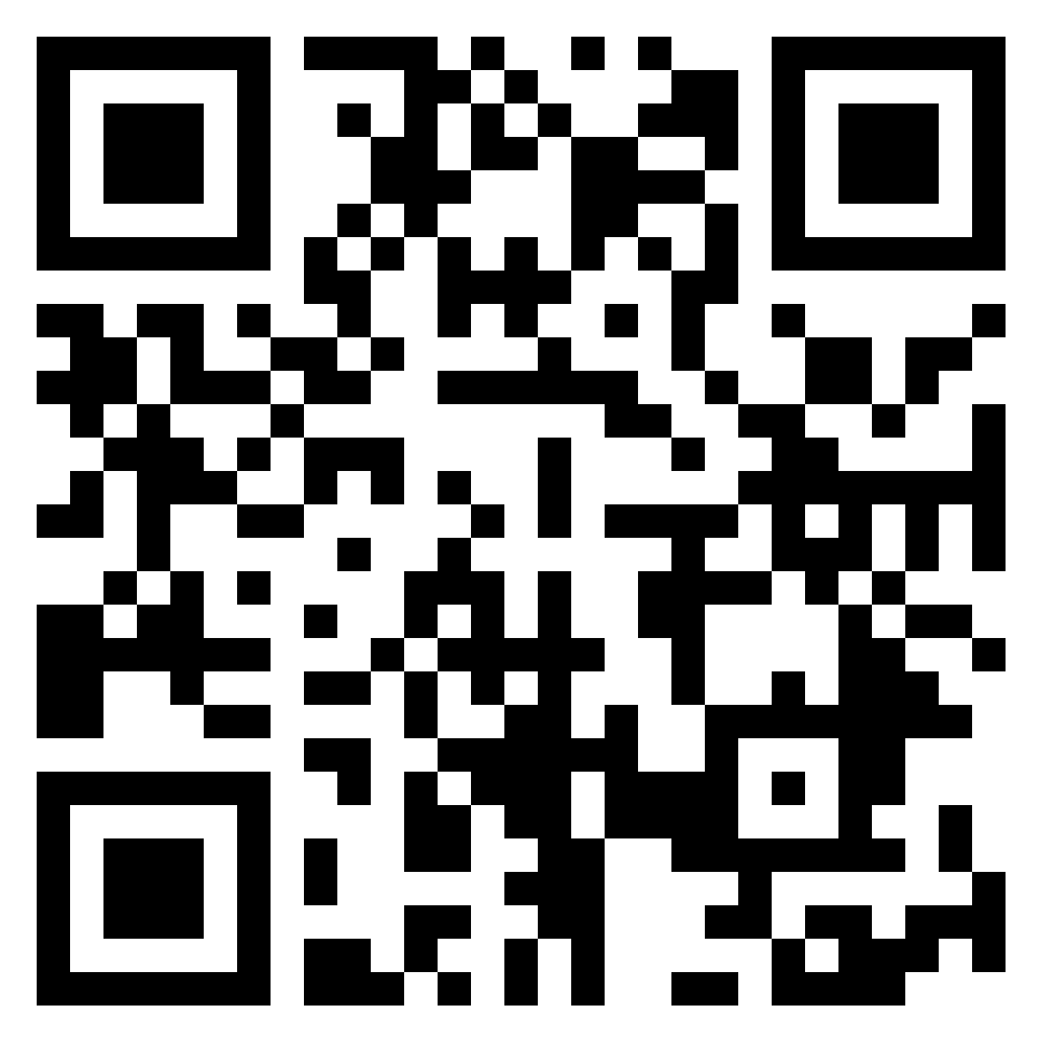
Рефлексия

Slide 15
Домашнее задание
Разместить пост в группе стажировки по итогам сегодняшнего дня.

Slide 16
Сценарий

Slide 17
Задание
Используя алгоритм, разработать сценарий и подготовиться к проведению метапредметного мероприятия на 40-45 минут для группы их 7-8 обучающихся старшей школы, направленное на формирование ФГ

Slide 18
Проба

Slide 19
Рефлексия

Slide 20
Домашнее задание

Slide 21
Домашнее задание
Разместить пост в группе стажировки по итогам сегодняшнего дня;
разработать урок, используя проблемно-диалогическую технологию.

Slide 22
Рефлексия

Slide 23
Школа РОСАТОМА – это МЫ!

